Slide 1
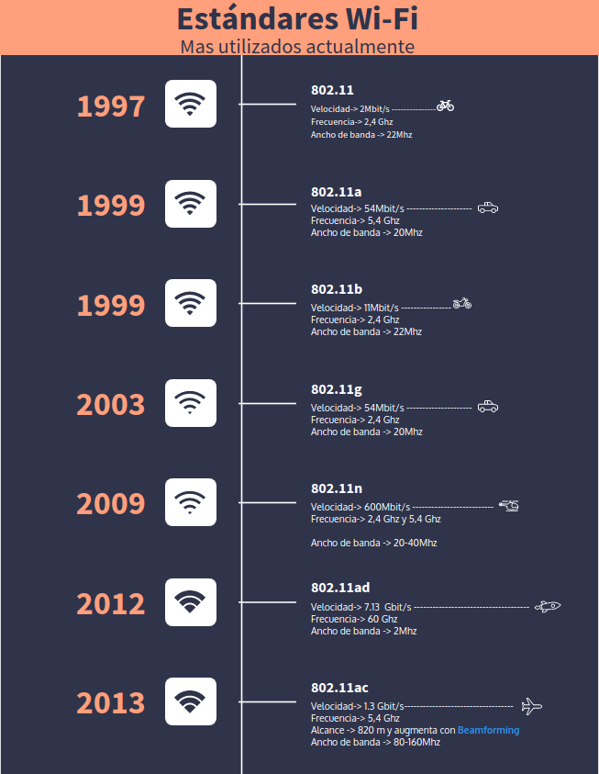
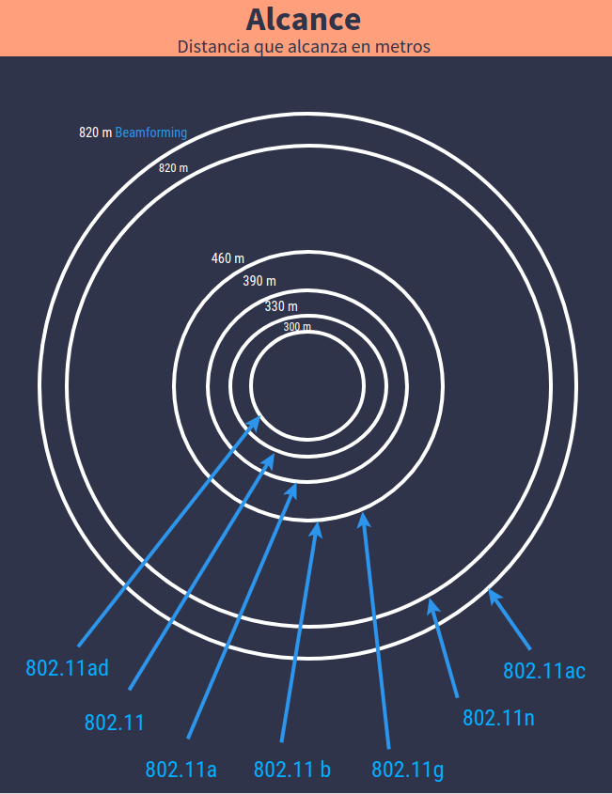
Estándar wifi

Slide 2
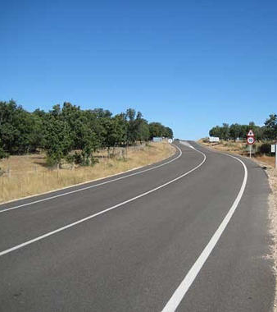

Frecuencia
2.4G
5G

Slide 3
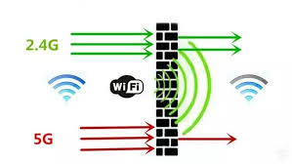
Factores que afectan a la señal Wi-Fi
Obstáculos
Distancia entre los dispositivos.
Madera (Reduce la señal un 5%)
Cristal (Reduce la señal un 25%)
Ladrillo (Reduce la señal un 30%)
Hormigón (Reduce la señal un 40%)
Pladur (Reduce la señal un 50%)

Slide 6
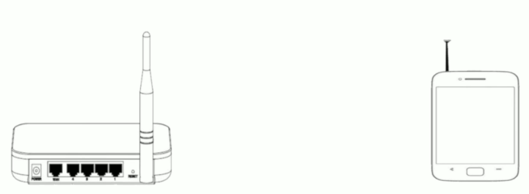

Slide 7
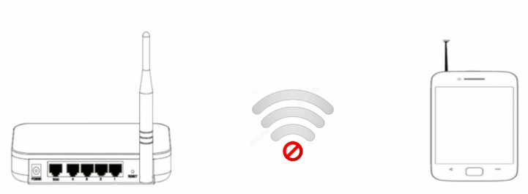

Slide 8
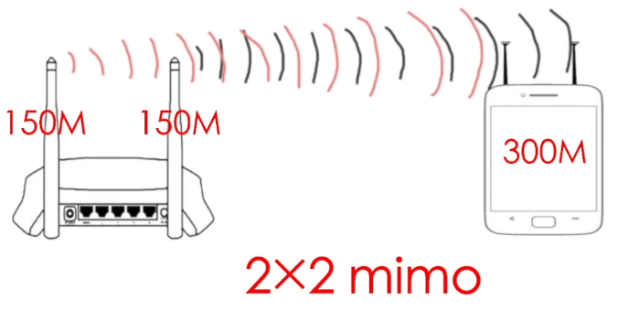
Tecnología MIMO

Slide 9
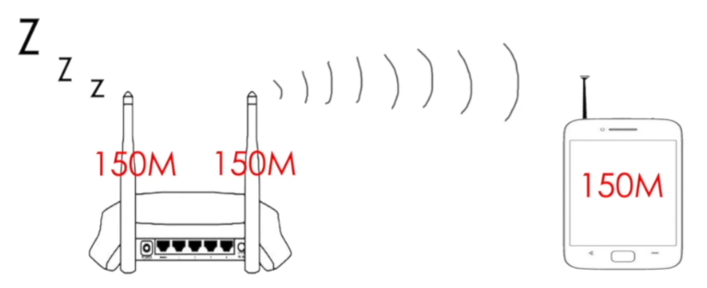

Slide 10
Interferencia entre distintos redes WIFI
https://serrogard.github.io/Se-al-WiFi/

Slide 11
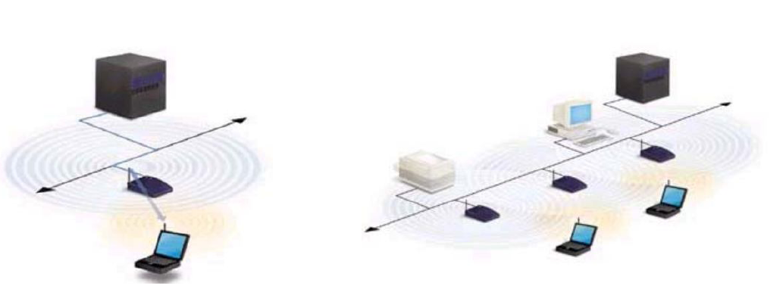
Modo de conexión
Infraestructura
Roaming

Slide 12
